Slide 1
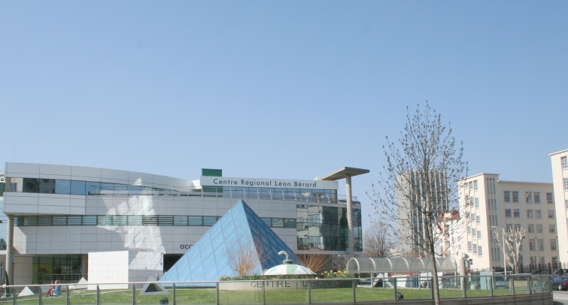
Centre Antoine Lacassagne NICE
LA PROTONTHERAPIE
Christian Carrie, 14/06/2017

Slide 2
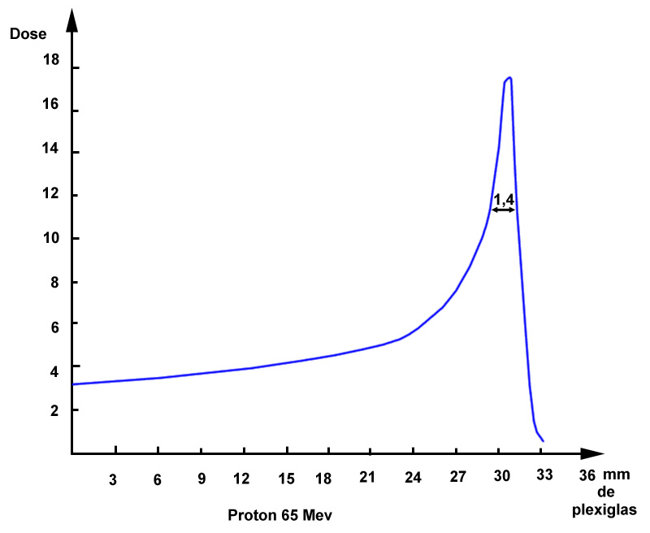
LA PROTONTHERAPIE
TEL faible
Très haute sélectivité (20% D. à l'entrée, 0% après le pic)
Indication : MELANOME CHOROIDIEN (95% CL, méta.)
Dose : 70 Gy en 5 séances
Possibilité de déplacer et d'élargir le pic

Slide 3
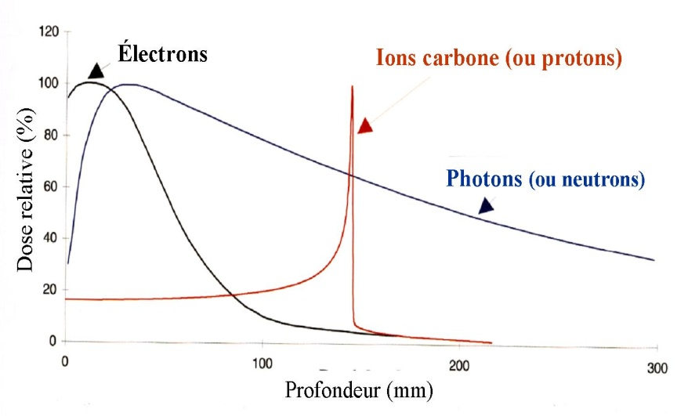
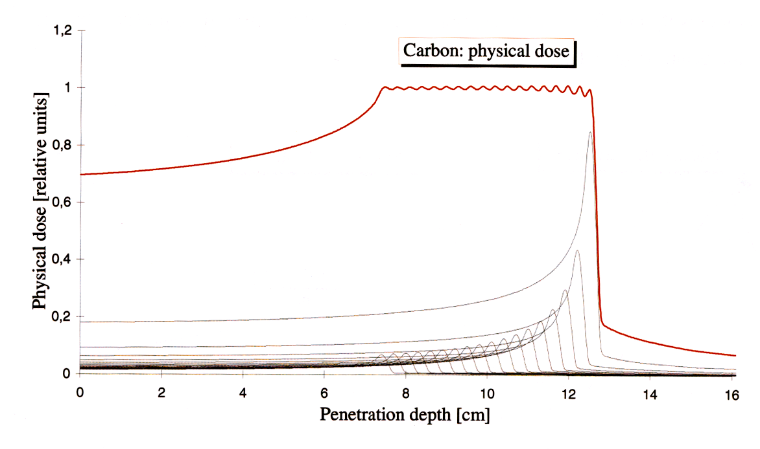
Protons (ou ions carbone)
Pic de Bragg étalé
Tumeur

Slide 4
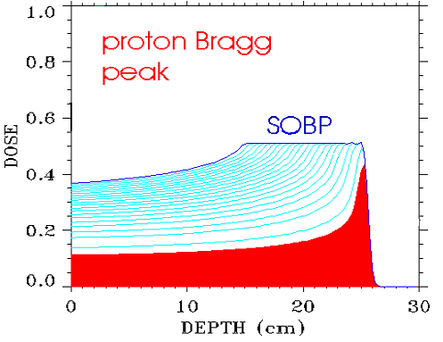
Modulateur
technique « passive »

Slide 5
La meilleure technologie possible (2)
2/ Active scanning souhaitable pour :
Diminuer la dose intégrale
Simplifier la préparation, l’installation et la dosimétrie

Slide 6
PHOTONS
(X ou gamma)
Mise en mvt d'électrons sdaire
TEL : faible
(>10 KeV/micro.n)
EBR : 1
OER: 3,1
ELECTRONS
Iaire
Ionisation (> 10ev)
Excitation (< 10ev)
TEL : faible
EBR: 1
OER: 3,1
NEUTRONS
(20 MeV)
Mise en mvt de protons à faible parcours
(TEL élevé)
Production de photons
Production de part alpha (TEL élevé)
TEL : élevé
(>15 KeV/micro.m)
EBR: 2,4
OER: 1.8
PROTONS
Iaire
Ionisations +++ en fin de parcours
TEL : faible
EBR: 1,1
OER: 3

Slide 7
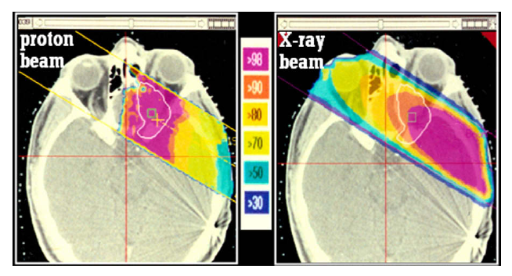
Goitein RO 2010

Slide 8
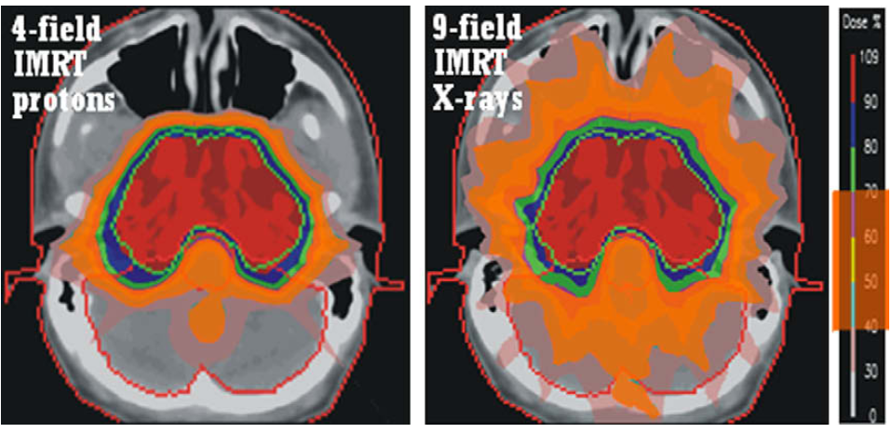
Goitein RO 2010

Slide 9
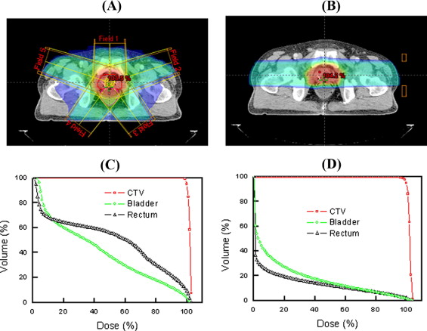
Protons vs. IMRT

Slide 10
Mélanome de la choroïde
Contrôle de la tumeur ~ 95%
Conservation de la vision ~90%

Slide 11
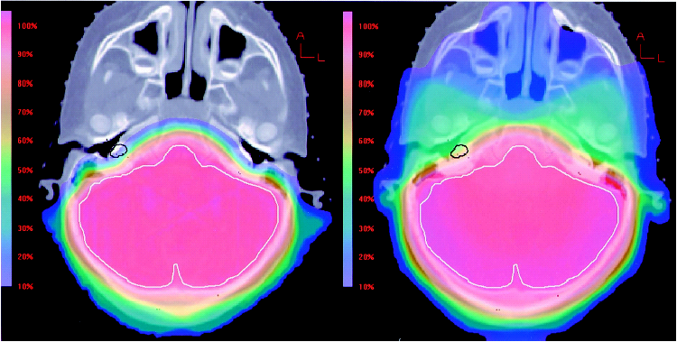
Tumeurs de la fosse cérébrale postérieure
Protons
Photons
Technique photon 6 MV : 4 Fx
Technique proton : 4 Fx
% Dose moyenne /dose prescrite
reçue par l’organe
(Dia Pr G. Noël)
Lin R - IJROBP - 2000; 48: 1219-1228

Slide 12
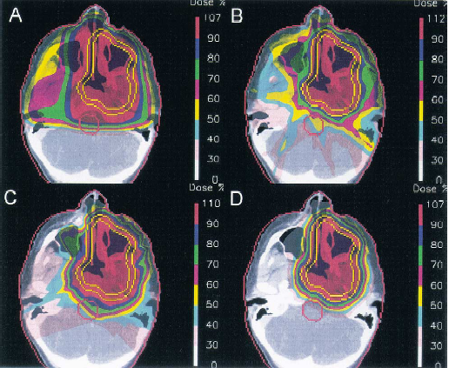
Réduction du risque de cancers radio-induits chez l’enfant (Rhabdomyosarcome)
Photons
Photons MI
3 faisceaux
9 faisceaux
Spot–scanned protons
Protons MI
2 faisceaux
9 faisceaux
Miralbell R - IJROBP - 2002; 54:824-829
Notes:
12

Slide 13
Réduction du risque de cancers radio-induits chez l’enfant (Rhabdomyosarcome)
Miralbell R - IJROBP - 2002; 54:824-829
Notes:
13

Slide 14
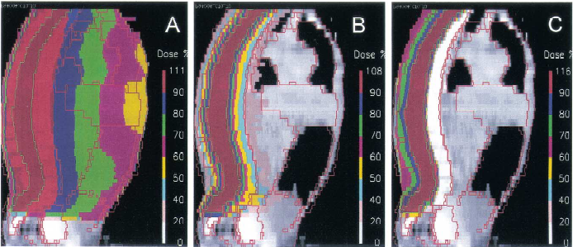
Réduction des cancers radio-induits chez l’enfant (médulloblastome)
Photons
Photons MI
Protons MI
1 faisceau
1 faisceau
9 faisceaux
Miralbell R - IJROBP - 2002; 54:824-829
Notes:
14

Slide 15
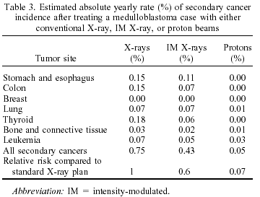
Taux de réduction des cancers radio-induits chez l’enfant (médulloblastome)
(Dia Pr G Noël)
Miralbell R - IJROBP - 2002; 54:824-829
Notes:
15
Dans littérature, les taux sont plus élevés. Ici on ne tient pas compte de la chimiothérapie, de la génétique, du risque de 2e cancer dans le PTV, de la durée de suivi (10 ans au moins)

Slide 16
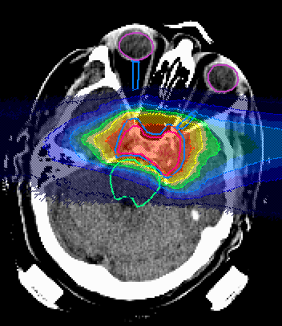
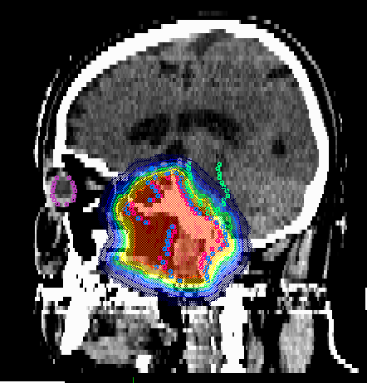
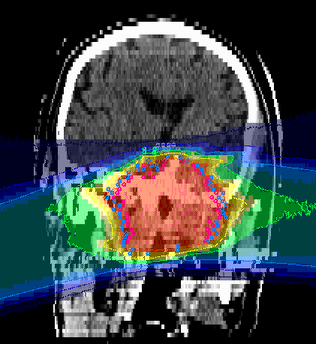
Cancers de la base du crâne
Cancer de la base du crâne (chordome)
Chordomes – chondrosarcomes de la base du crâne
GSI, Darmstadt, Allemagne

Slide 17
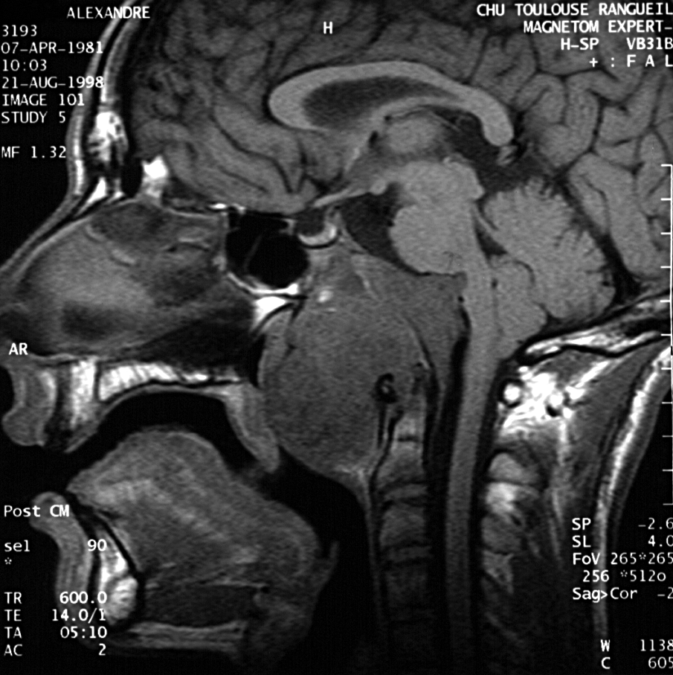
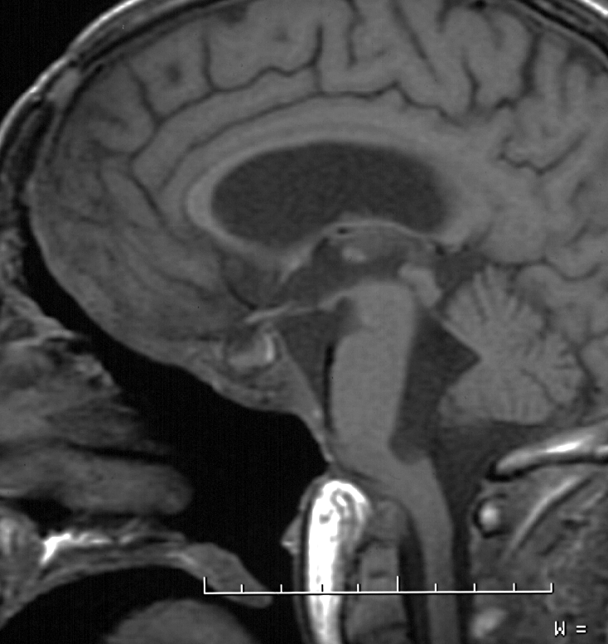
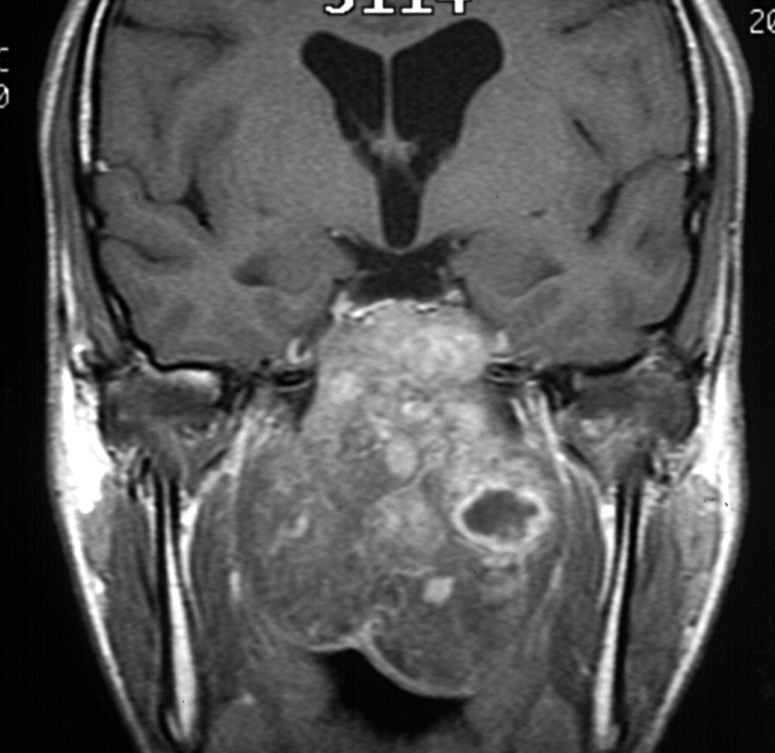
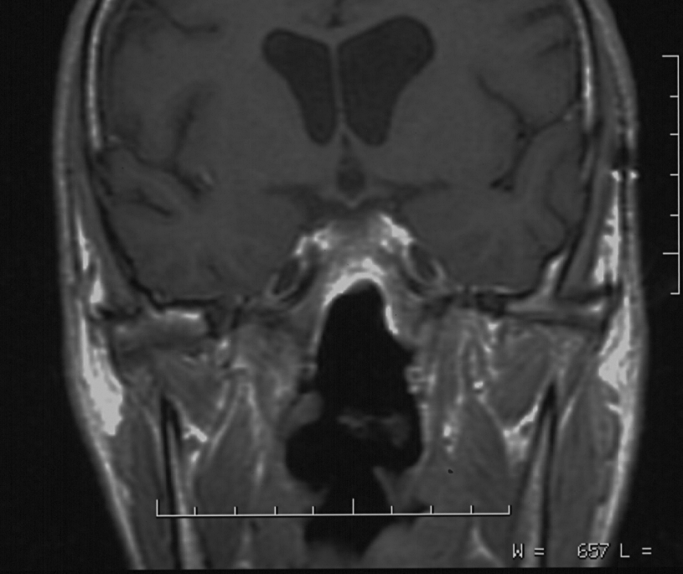
Chordome de la base du crâne

Slide 18
Une meilleure distribution de dose
Est une réalité physique.
Le coût est une certitude économique.
L’amélioration clinique est une hypothèse.
Les effets tardifs sont une incertitude.
L’évaluation est une nécessité.

Slide 19
La meilleure technologie possible
1/ Isocentric gantry indispensable pour traiter:
Orbit (Retino, RMS)
Posterior fossa (medullo, ependymomas)
Spinal/para spinal (ependymomas, Ewing)
Intra thoracic (Ewing, RMS)
Intra abominal/pelvic (Ewing,Neurobl, RMS)
Children under GA

Slide 20
La collaboration avec Nice
Il n’y aura pas de protons à Lyon avant 4 ou 5 ans et pas avant que les trois centres français soient saturés.
Les indications reconnues partent à Nice, à Curie ou à Caen.
Pour maintenir le leadership de la pédiatrie et des sarcomes à Lyon, nécessité d’un accès aux Protons.
Problème politique local et régional
Le but : rester les référents et prendre en charge les patients sur site avec nos médecins
Evaluation réelle du nombre d’indication
Acquisition de la compétence
Un médecin par semaine sur Nice
Une console protons à Lyon
Deux physiciens lyonnais formés

Slide 21
Collaboration Nice /CLB
Signature de la collaboration: juin 2015
1ère consultation: Lyon
Scanner dosi: Nice
Dosi: Lyon (été 2017)
TTT: Nice
Visite surveillance hebdo à Nice par médecin de Lyon depuis octobre 2016
Le CLB reçoit le prix d’une séance par semaine.
Le CLB garde la main sur son recrutement.
Nice double son activité.
Nice bénéficie de l’expérience pédiatrie et sarcome de Lyon.

Slide 22
Conclusion
La machine idéale si il n’y avait pas le problème du coût
25 millions d’euro sans compter l’implantation
10% par an de maintenance
250 pts/an minimum pour équilibrer le budget
Actuellement reconnu indispensable dans moins de 10% des irradiations (hors pédiatrie)
Le délai reste un obstacle (moins depuis l’accord avec Nice ).

